Slide 1
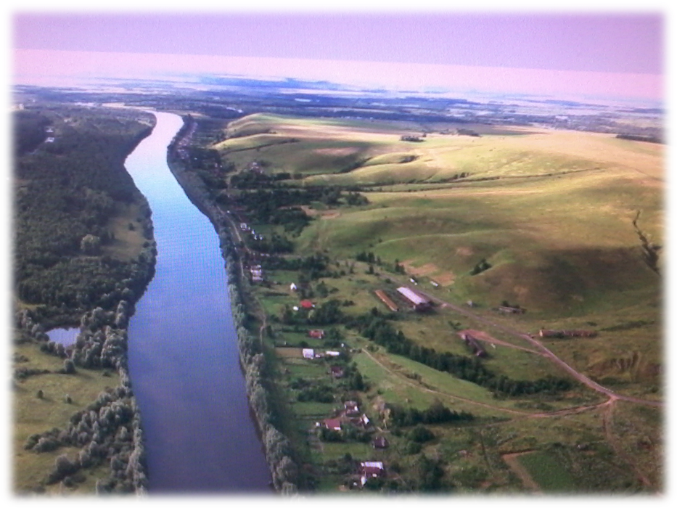
СОБОЛЕВСКОЕ СЕЛЬСКОЕ ПОСЕЛЕНИЕ
Отчет Главы Соболевского сельского поселения
«Об итогах работы за 2019 год и перспективах развития на 2020 год»

Slide 2
Выборы

Slide 3
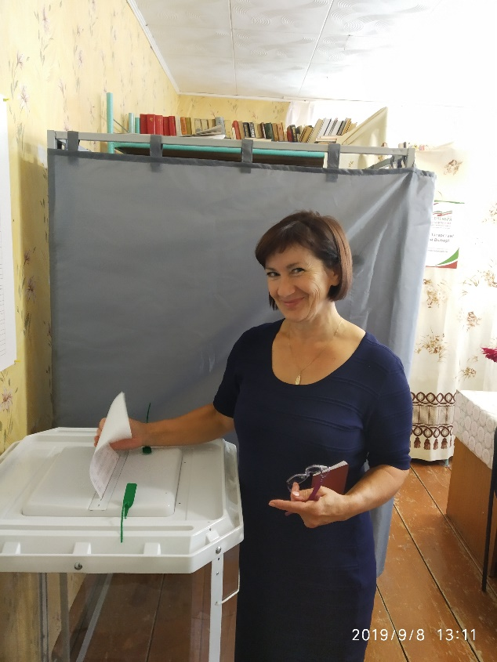
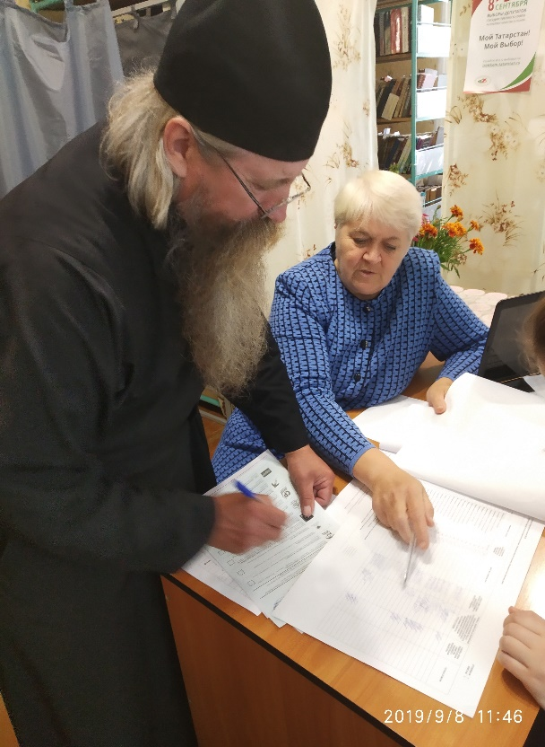
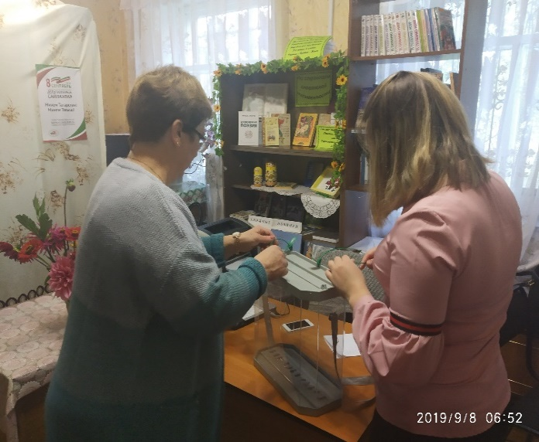

Slide 4
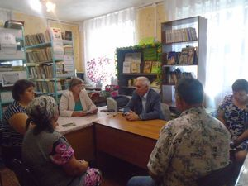
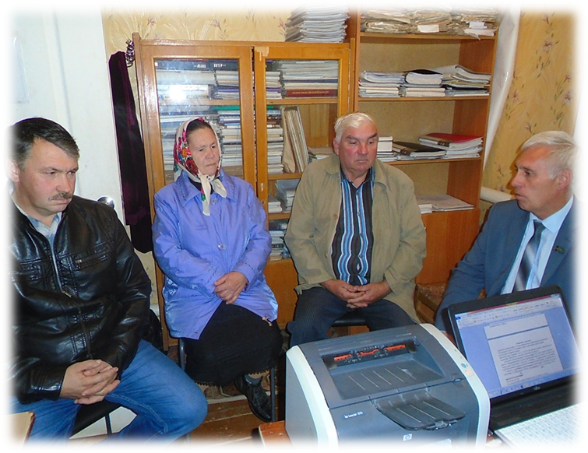
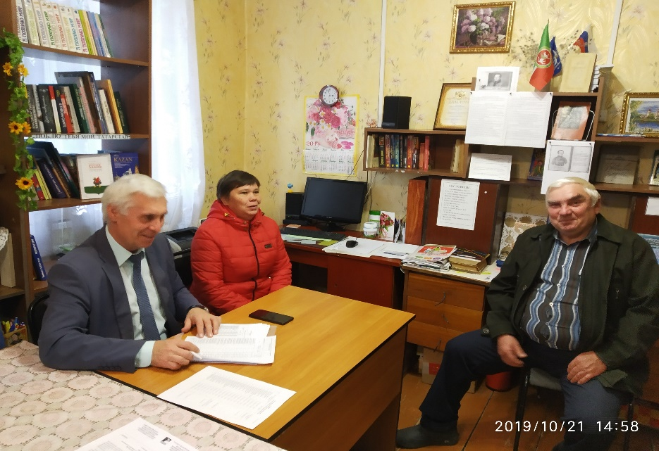
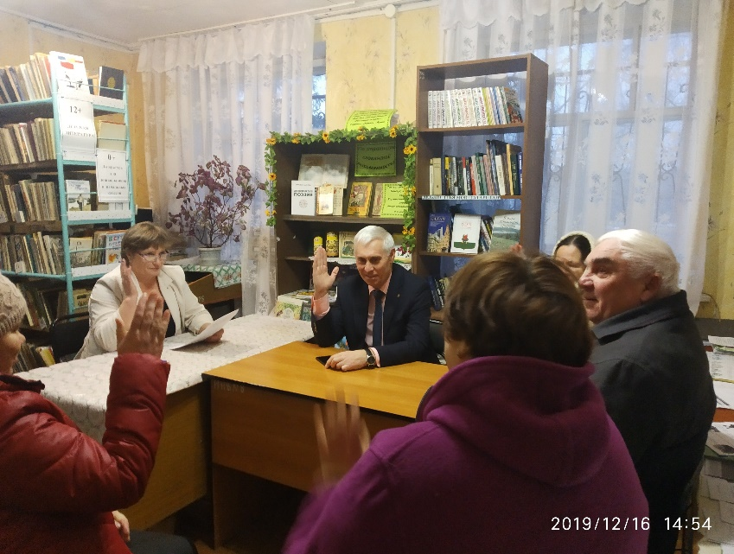
Совет Соболевского СП

Slide 5
Численность населения

Slide 6
 | На 01.01.2018 | На 01.01.2019 | На 01.01.2020
Дети дошкольного возраста | 9 | 9 | 9
Дети школьного возраста | На 01.09.2017 | На 01.09.2018 | На 01.09.2019
 | 3 | 3 | 3
Трудоспособное население | 139 | 136 | 134
Пенсионеры | 93 | 90 | 88

Slide 7
БЮДЖЕТ СОБОЛЕВСКОГО
СЕЛЬСКОГО
ПОСЕЛЕНИЯ

Slide 8
Доходная часть бюджета

Slide 9
Собственные доходы в 2019 г.
наименование | план | Факт | %
Платные услуги | 170,1 | 170,1 | 100
Налог на имущ. физ. лиц | 21,1 | 21,3 | 100
Земельный налог | 465,9 | 594,5 | 127,6
Средства самообложения | 61,8 | 66,2 | 107,1
Государственная пошлина | 1,0 | 2,2 | 220

Slide 10
Основные расходы за 2019 г.
тыс.руб.
наименование | план | факт | %
Электроэнергия В т.ч. уличное освещение | 353,7 | 353,7 | 100
 | 164,7 | 164,7 | 100
газоснабжение | 179,2 | 168,6 | 94,1
Содержание водокачки | 179,6 | 179,6 | 100
Содержание дорог | 92,3 | 91,8 | 99,0
Культура | 299,1 | 299,1 | 100

Slide 11
Содержание внутри поселковых дорог в зимний период

Slide 12
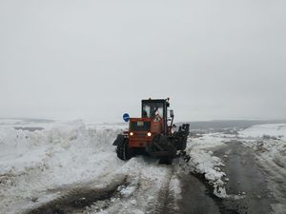
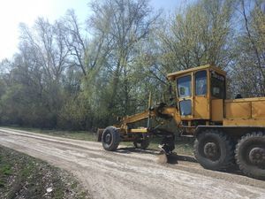
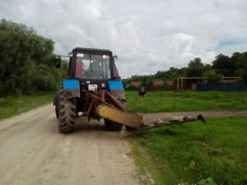

Slide 13
Итоги работы Соболевского сельского поселения
за 2019г.
 | Вид работы* | Объемы** | Сумма затрат*** руб. | Источник финансирования****
1 | Приобретение уличных указателей | 40 шт | 13 500,00 | Бюджет поселения
2 | Погрузочные работы ТБО |  | 11 700,00 | Бюджет поселения
3 | Услуги по обращению с ТКО |  | 3556,20 | РТ
4 | Грейдирование дорог Перевозка грунта д.Карамышиха, ул. Нагорная | 610 м. | 41 600,00 47 800,00 Итого 89 400,00 | С доп. доходов района
5 | Грейдирование дорог |  | 5 200,00 | Бюджет поселения
6 | Обкос дорог |  | 20 800,00 | Бюджет поселения
7 | Очистка дорог от снега |  | 66 300,00 | Бюджет поселения
8 | Ограждение кладбищ в с.Соболевское, с.Чулпаниха, д.Карамышиха | 941 м | 298 000,00 | Самообложение 2019
9 | Технологическое присоединение к э/сетям (в т.ч. установка 3-х точек учета) | 3 | 29 468,00 | Бюджет поселения
 | ИТОГО |  | 537 924,2

Slide 14
Сельское хозяйство

Slide 15
Поголовье

Slide 16
Субсидия на коров и коз

Slide 17
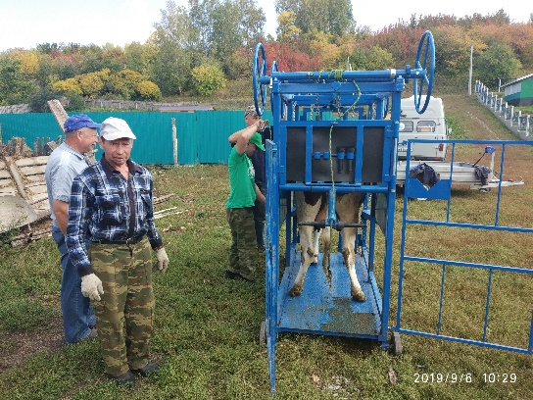
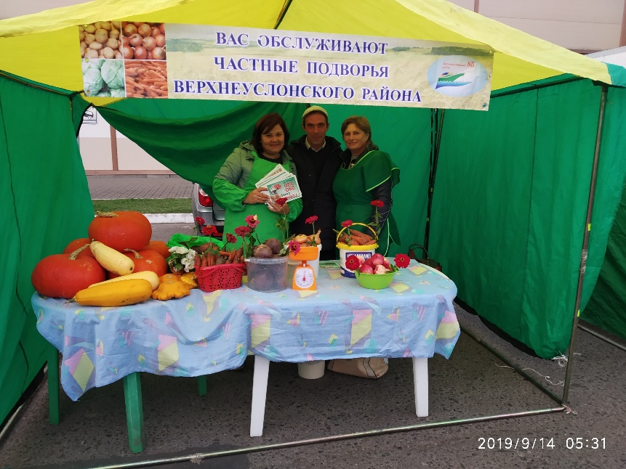
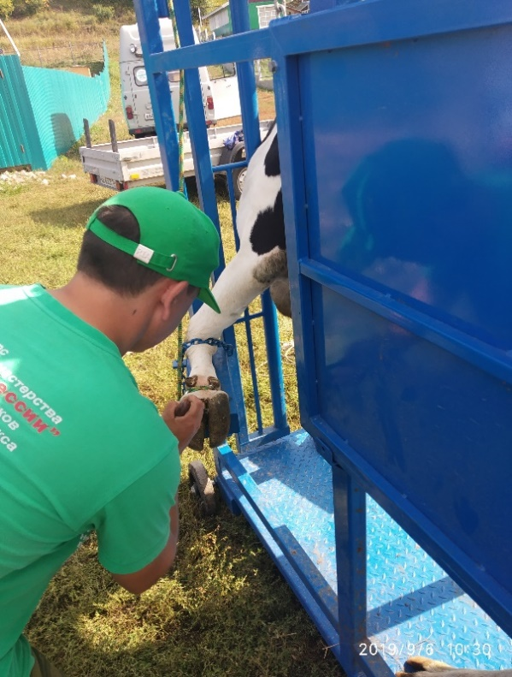

Slide 18
Благоустройство
Всего КРС 160 гол
Коров 107 гол.
Свиней -9 гол.
Овец -39 гол.
Коз-12 гол.
Лошадей -2 гол.
Птиц -879 шт.
П

Slide 19
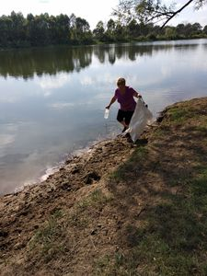
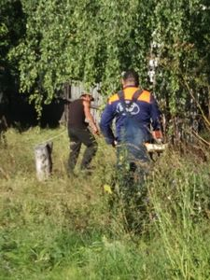
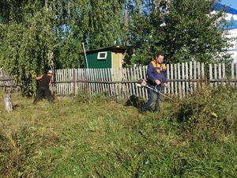
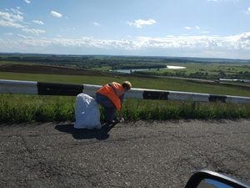

Slide 20
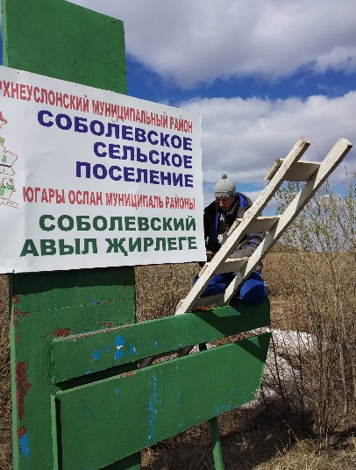
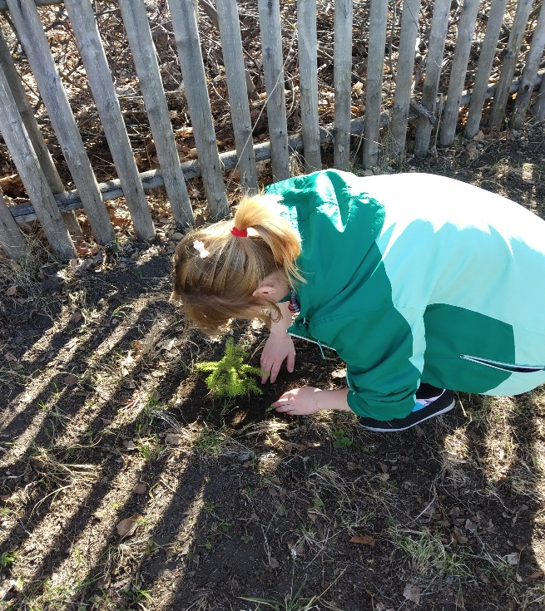
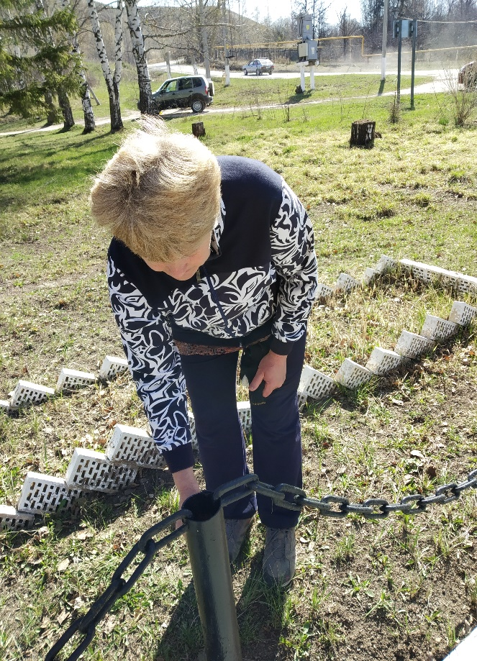
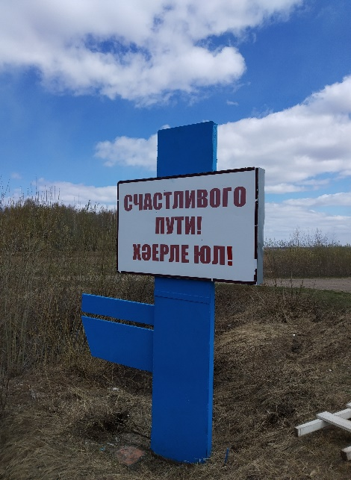
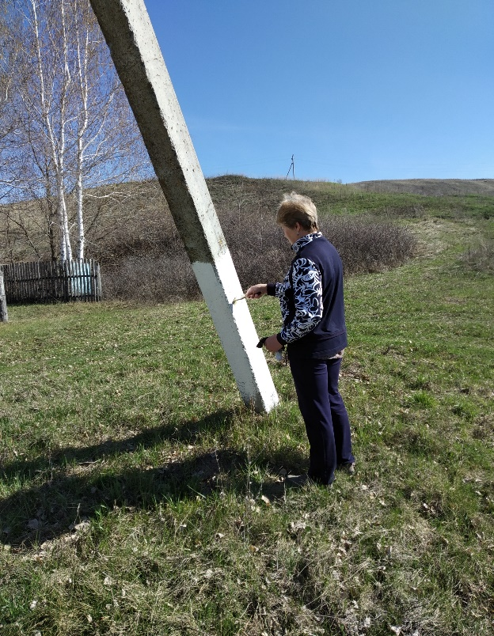

Slide 21
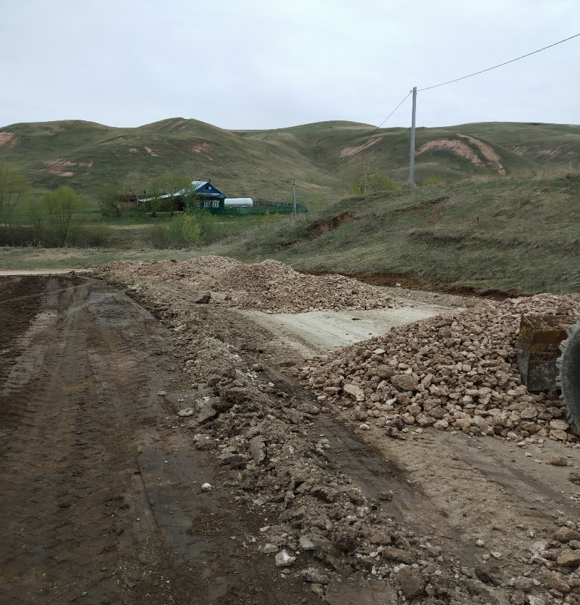
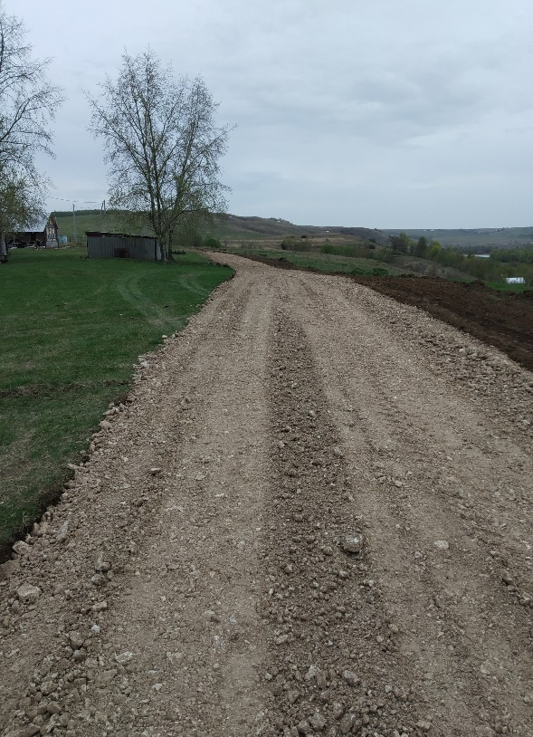

Slide 22
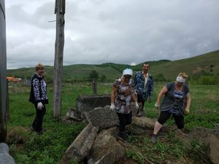
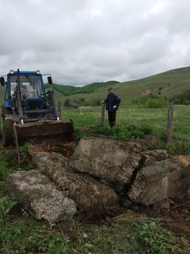
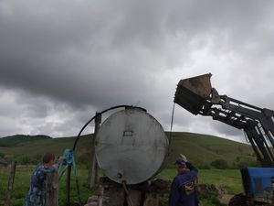

Slide 23
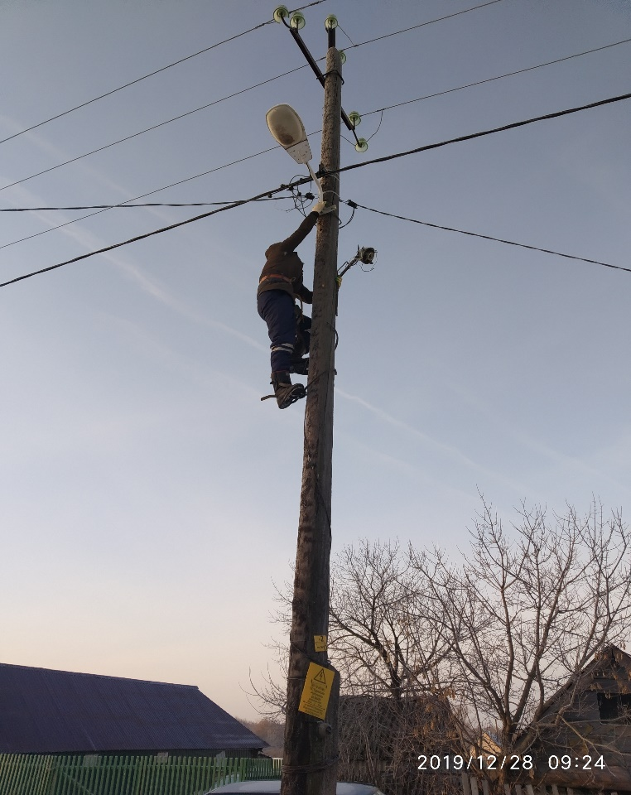
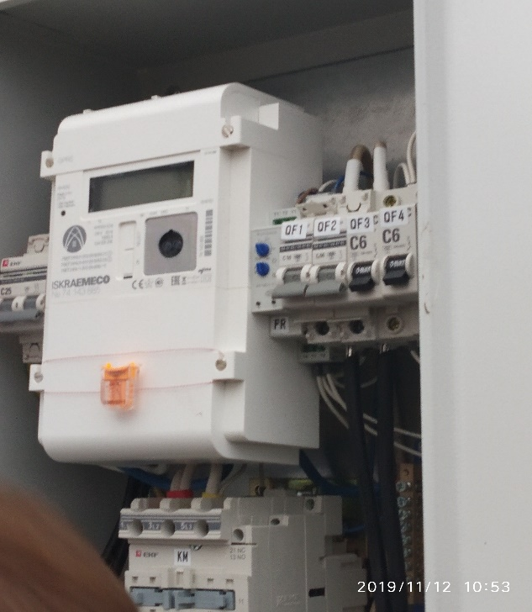
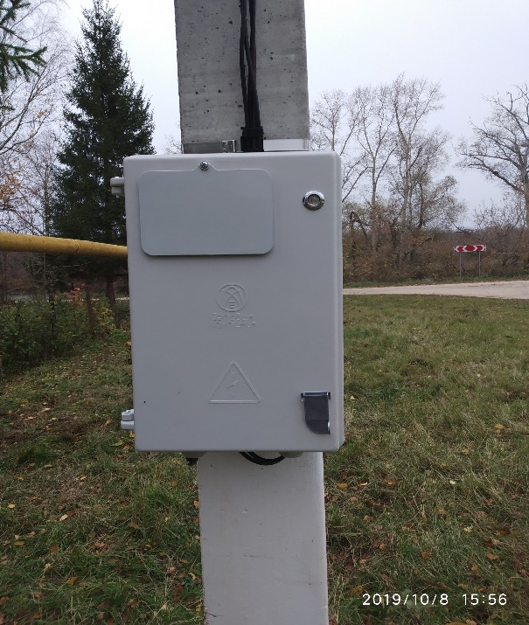

Slide 24
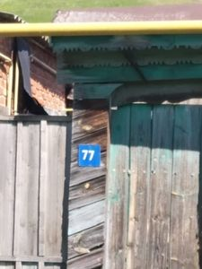

Slide 25
Вывоз ТБО

Slide 26
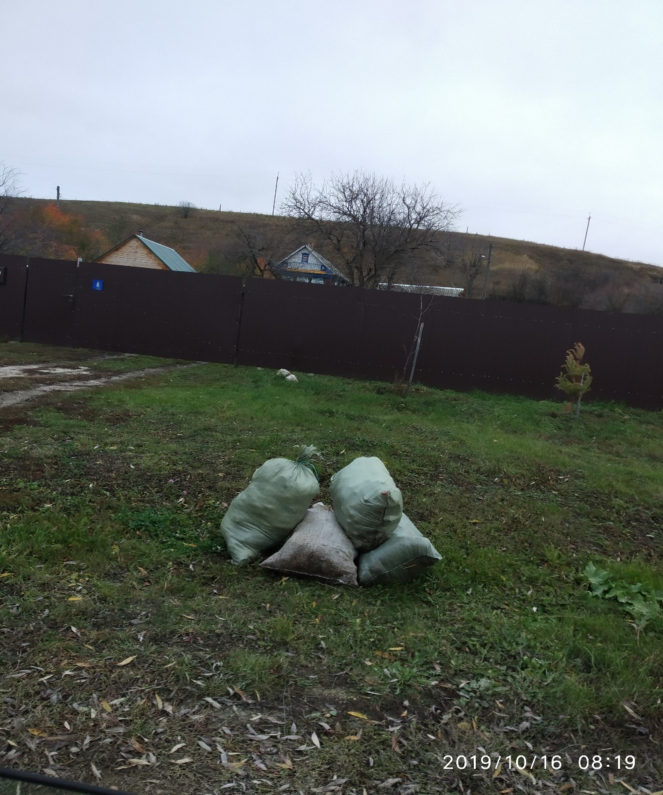

Slide 27
Культура
Всего КРС 160 гол
Коров 107 гол.
Свиней -9 гол.
Овец -39 гол.
Коз-12 гол.
Лошадей -2 гол.
Птиц -879 шт.
П

Slide 28
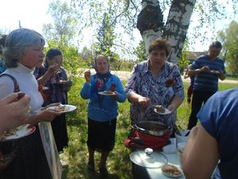
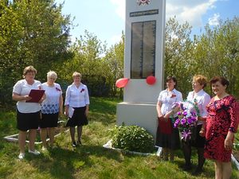
9 мая

Slide 29
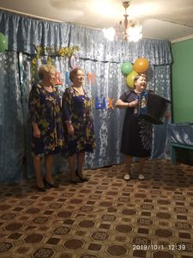
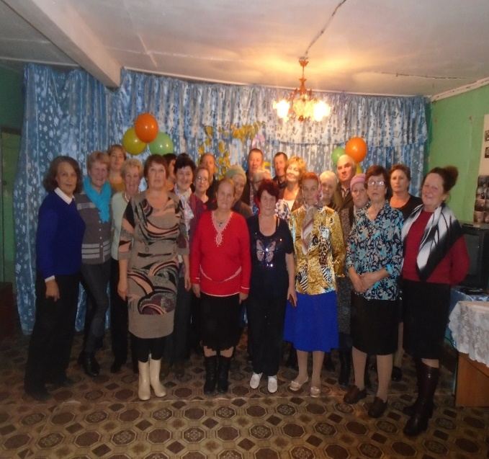
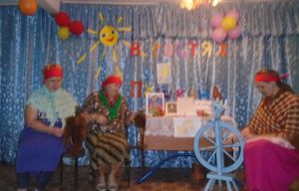
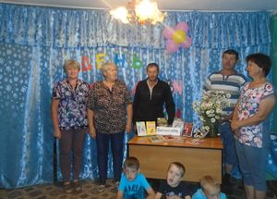

Slide 30
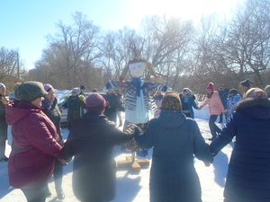
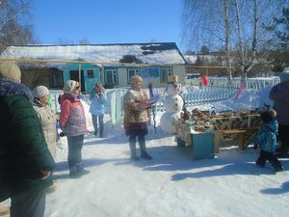
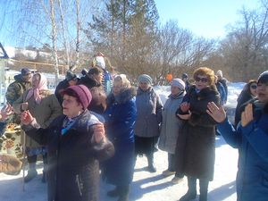
Масленица

Slide 31
Духовенство

Slide 32
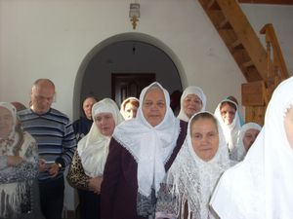

Slide 33
Служба в рядах вооруженных сил

Slide 34
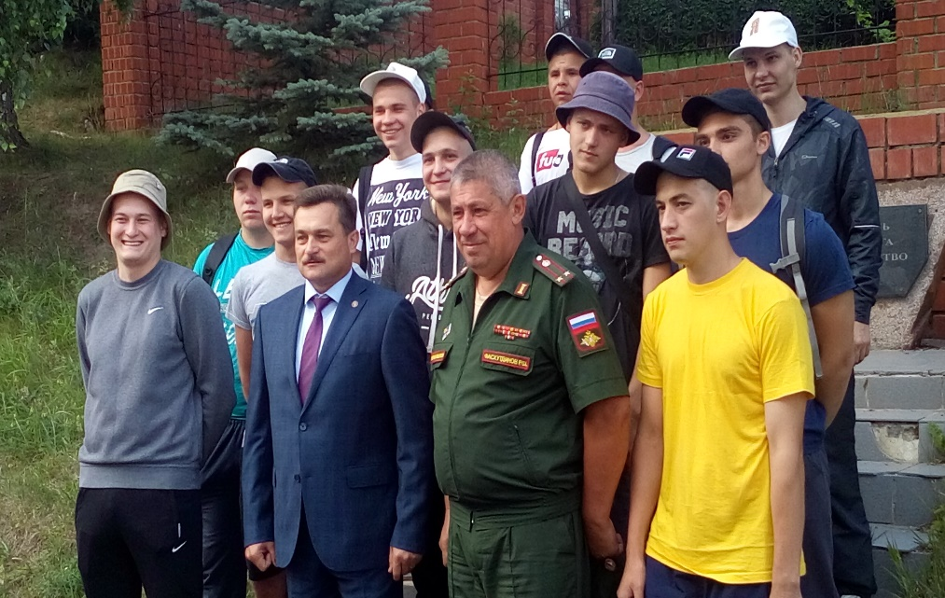
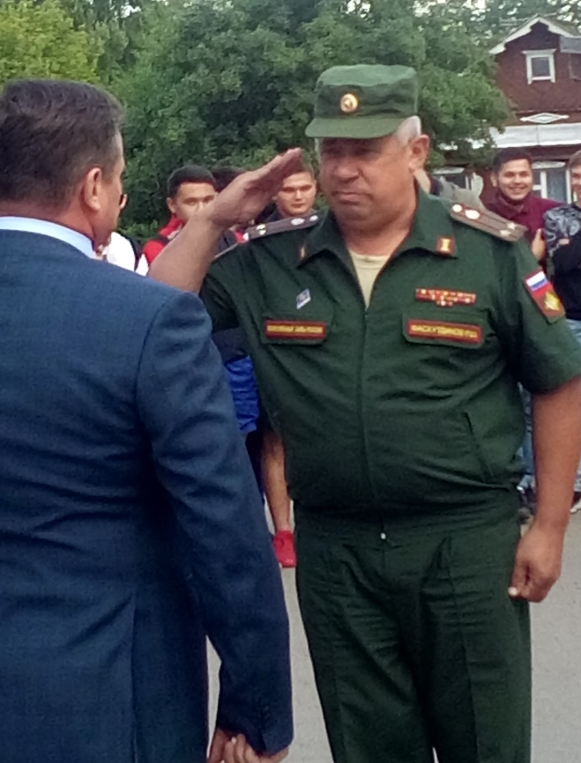
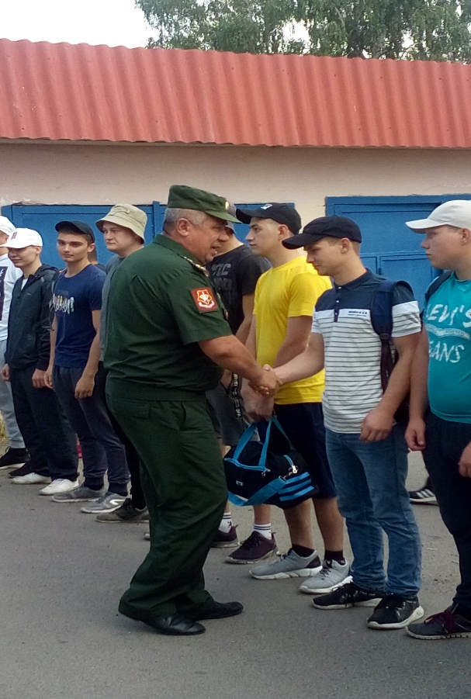

Slide 35
Соц.защита

Slide 36
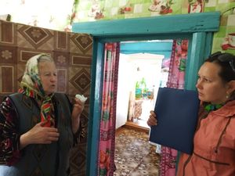
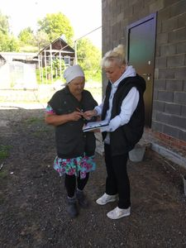
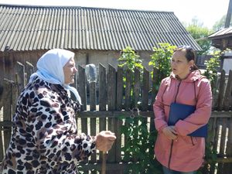

Slide 37
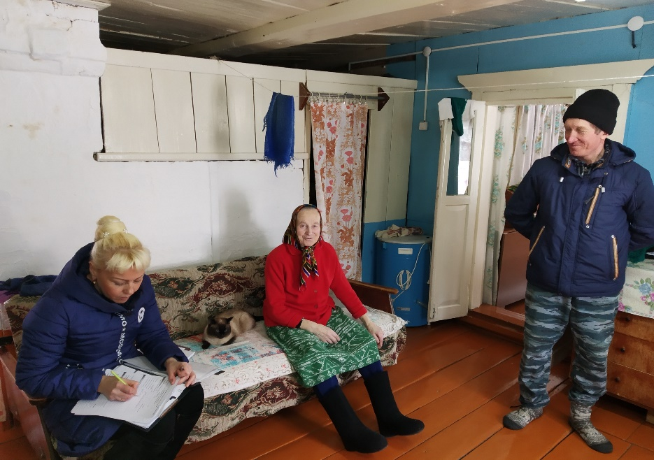

Slide 39
Почта

Slide 41
Здравоохранение

Slide 43
Пожарная безопасность

Slide 48
Водоснабжение

Slide 51
Самообложение

Slide 55
Сходы граждан

Slide 57
Приём граждан

Slide 59
Юбилейные даты

Slide 62
500

Slide 63
Вопросы прошлого года

Slide 65
Планы на 2020 год

Slide 66
ПЛАНЫ на 2020 год:
Работа по использованию средств самообложения 2020 года:
-реконструкция уличного освещения в с.Соболевское и с.Чулпаниха;
-благоустройство родника в деревне Карамышиха;
-ограждение водонапорной башни в селе Соболевское.
2. Грейдерование внутрипоселковых дорог.
3. Постановка на учет нового кладбища в селе Соболевское.
4. Проведение 75-ти летия Дня Победы.
5. Проведение праздника в честь 100-тия образования ТАССР.
6. Проведение выборов Президента РТ и местные выборы.

